Slide 1
Aktuální doporučení pro F/U pacientů s CRC
Svoboda T.

Slide 2
ESMO news 3/24
Studie SYNCHRONOUS a CCRe-IV (2011-17, N=393) u pac. ve st. IV s neresekabilními meta a vůbec či mírně symptomatickým tumorem.
Resekce tračníku nevedla ke zlepšení výsledků – OS 16,7 vs. 18,6 měs. u primární CHT
Provádět pouze v případě výrazných symptomů (bolest, krvácení, obstrukce)
Mít včas přešetřené nemocné pro rozhodnutí, zda mohou být potenciálně kurabilní

Slide 3
Aktuální pohled na problematiku MDT
Připravován jednotný elektronický zápis z indikační komise (financováno z EU)
Nutnost vykazování rozhodování v MDT
Letos poprvé zveřejnění dat z jednotlivých KOC (forma?, typ?)
Indikátory kvality (ÚZIS):
počty nově dg. a celkově léčených dle fází léčby (prim., relapsy, terminální)
personální zajištění
doba od data dg. do zahájení protinádorové Léčby
počty reoperací
30ti a 90ti denní mortalita
1-LP, 3-LP a 5-LP absolutní i relat. přežití onkologických pac.

Slide 4
Aktuální testování
Molekulární testování RAS a BRAF mutací, HER2 amplifikace, MMR/MSI stavu rozšířit o vzácnější a ovlivnitelné mutace/fúze POLE, POLD1, RET a NTRK
ctDNA je uznaný prognostický faktor, zatím však není obecně doporučován mimo klin studie
Pacienti s BRAF mutací jinou než V600E mohou být léčeni antiEGFR
antiHER2 terapie pouze u nádorů současně RAS a BRAF WT

Slide 5
Má význam nabírat onkomarkery v rámci F/U ?
Doporučení pro F/U se vyvíjí 40 let
Dlouhou dobu nebyla standardní, hodnocené soubory malé a nehomogenní
Došlo k obrovskému posunu v předléčebné dg. a stážování, stejně i po léčbě
Původní Cochrane metaanalýza >15 studií z r. 2007 asi 10% benefit v OS pro frekventnější sledování, ale již její update z r. 2016 se zahrnutím nových studií jej nepotvrdil

Slide 6
Znamená vždy více skutečně více ?

Slide 7
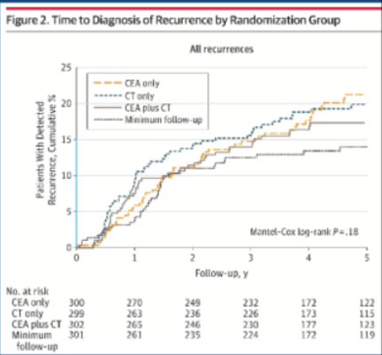
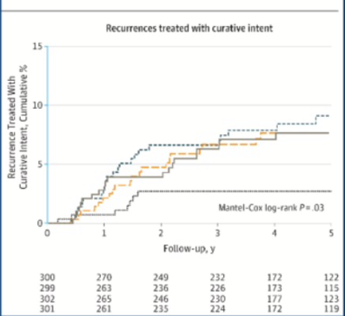
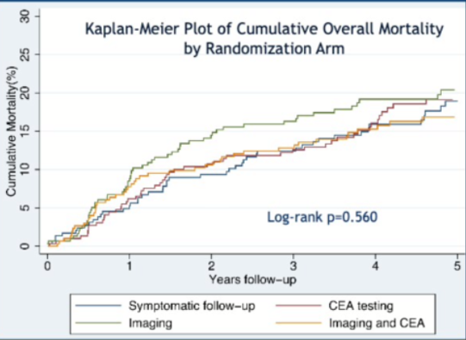

Slide 8
Další práce na toto téma

Slide 9
A další…

Slide 10
Onkomarkery a grafika ve F/U: závěr
Cca 20% relapsů
Žádný signif. rozdíl v počtu kurativních chir. reresekcí (v 6%, nezávisle na stádiu, jen o 5% pravděpodobnější při intenzivním sledování (p=0,02)
Nepatrně časnější (5,9 měs.) záchyt relapsu u intenzivního režimu, ale
Žádný signif. rozdíl v nádorově specifickém ani celkovém přežití podle intenzity sledování
Podpořeno několika dalšími studiemi

Slide 11
NCCN doporučení 2024
Po léčbě lokalizovaného onemocnění:
St.I: kolonoskopie v roce, 3 letech a dále á 5 let
St. II. a III.: anamneza, klin. vyš. + CEA á 3-6 měs. 2 roky, pak á 6 měs. do 5 let
kolonoskopie v roce, 3 letech a dále á 5 let
CT trupu ročně do 5 let
Pozn.: ne déle než 5 let, neindikovat PET/CT, intenzivnější u rizikovějších st.II. a st.III.
Po léčbě meta onemocnění s NED po léčbě s kurat. záměrem:
klin. vyš. + CEA á 3-6 měs. 2 roky, pak á 6 měs. do 5 let
CT trupu á 3-6 měs. 2 roky, pak á 6-12 měs. do 5 let
kolonoskopie spíše jen při elevaci CEA, opět není indikace k PET/CT

Slide 12
ESMO doporučení 2024
Anamneza, klin. vyš. a CEA á 3-6 měs. 3 roky, pak á 6-12 měs. do 5 let
Kolonoskopie v 1 roce, dále á 3-5 let
CT trupu á 6-12 měs. do 3 let zvážit u osob s vyšším rizikem relapsu
Pozn.: jiné lab. a grafické metody nemají doložený přínos a mají být pouze pro pac. nějakým způsobem symptomatické

Slide 13
Follow-up po adjuvanci (ESMO 2014)
Fyzik.vyš. + CEA á 3-6 měs. 3 roky, pak á 6-12 měs. do 5 let
Kolonoskopie za rok a dále á 3-5 let
CT hrudníku a břicha á 6-12 měs. po 3 roky u nemocných
s vysokým rizikem relapsu
Bez dalších vyš. a odběrů
Chybí odvaha na změnu, vs. alespoň nějaká právní ochrana

Slide 14
